Slide 1

AE-1. DOM y Formularios
Javier Núñez
Ana Núñez
David Aprea

Slide 2
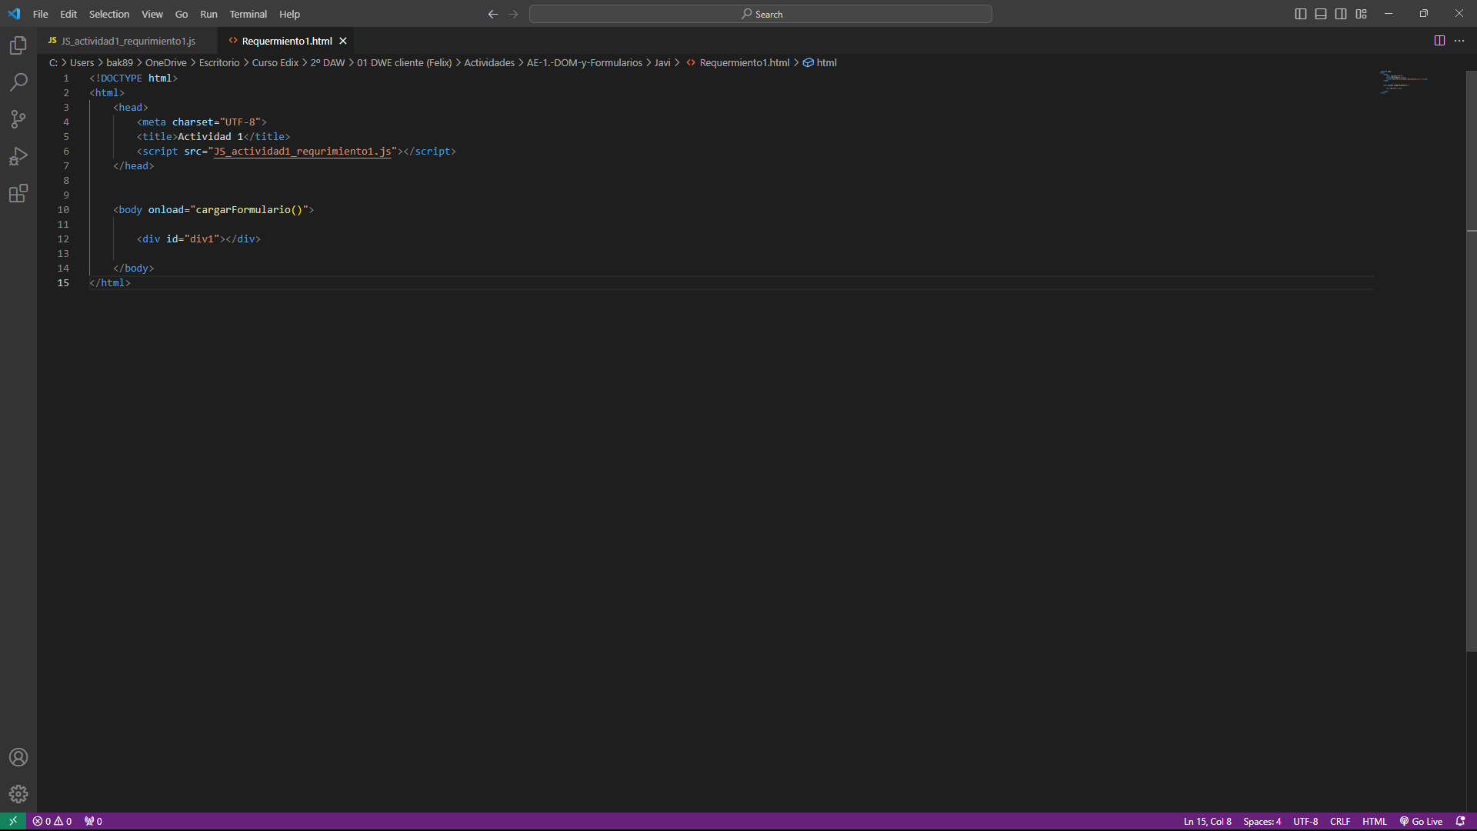
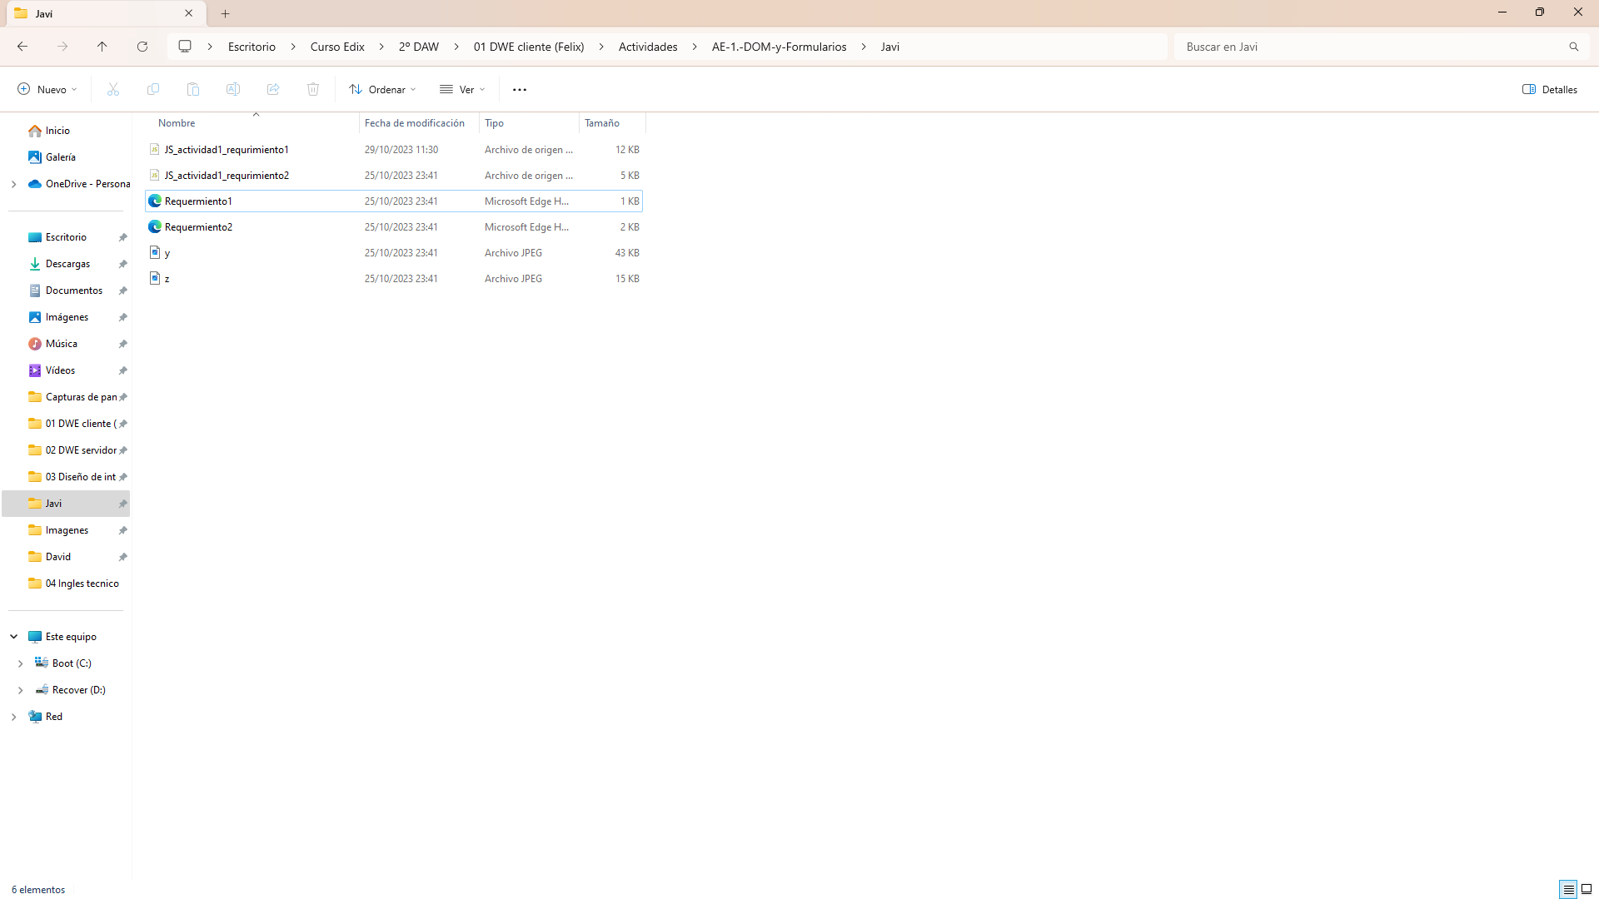
Para la realización de la actividad hemos creado un Github donde cada integrante ha subido su trabajo. Hemos elegido el trabajo de Javier Núñez para hacer la explicación del funcionamiento del trabajo.
Este es el enlace:
https://github.com/Javier-Nunez-Blas/AE-1.-DOM-y-Formularios.git
Requerimiento 1:
Se ha creado una página web solo con un contenedor DIV y carga un archivo JS que modifica el árbol DOM, añadiéndole un formulario a la página web
Captura de la carpeta donde se encuentran los archivos

Slide 3
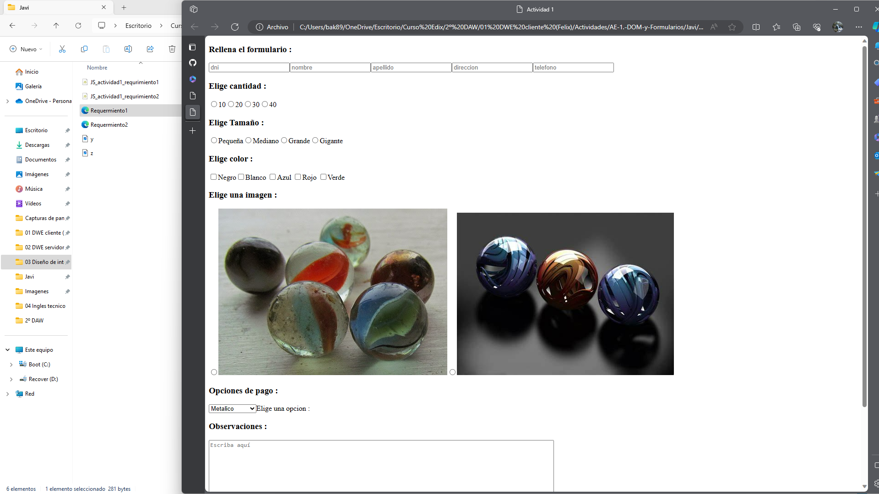
Campos de texto donde poner el DNI, el nombre y los apellidos, la dirección y el teléfono
Dos radio button, con 4 opciones a elegir
Cinco checkbox diferentes
2 imágenes

Slide 4
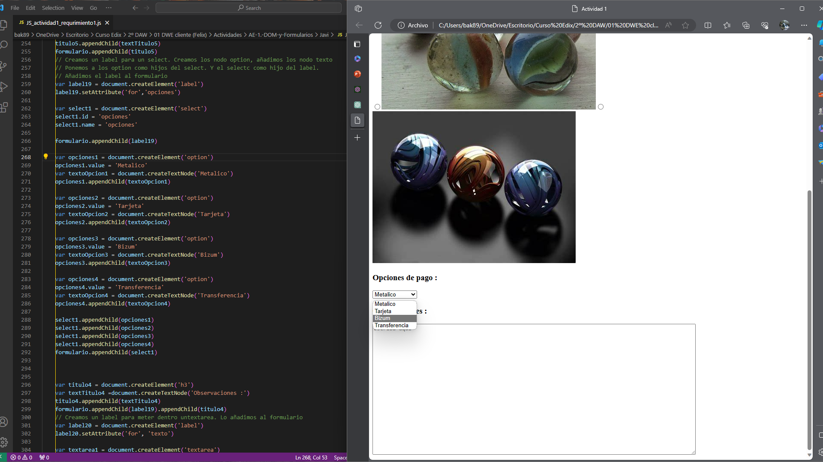
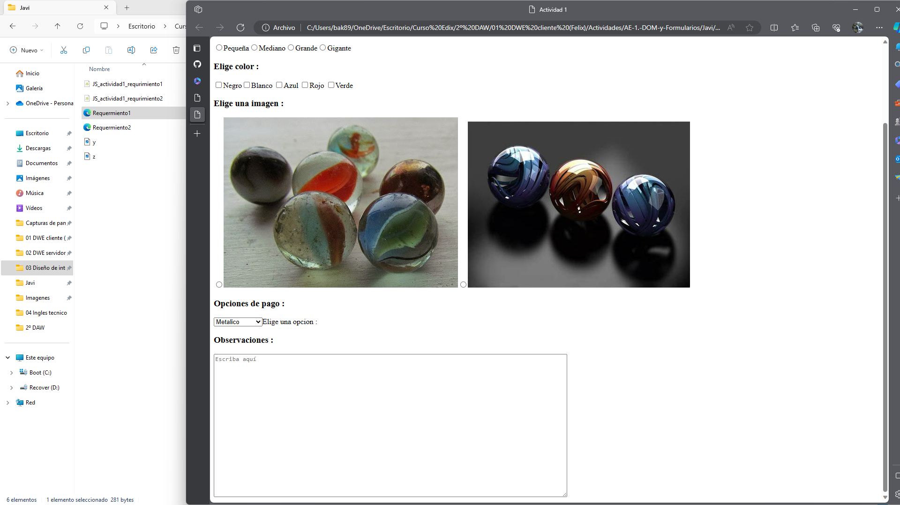
Un campo select
Un text area

Slide 5
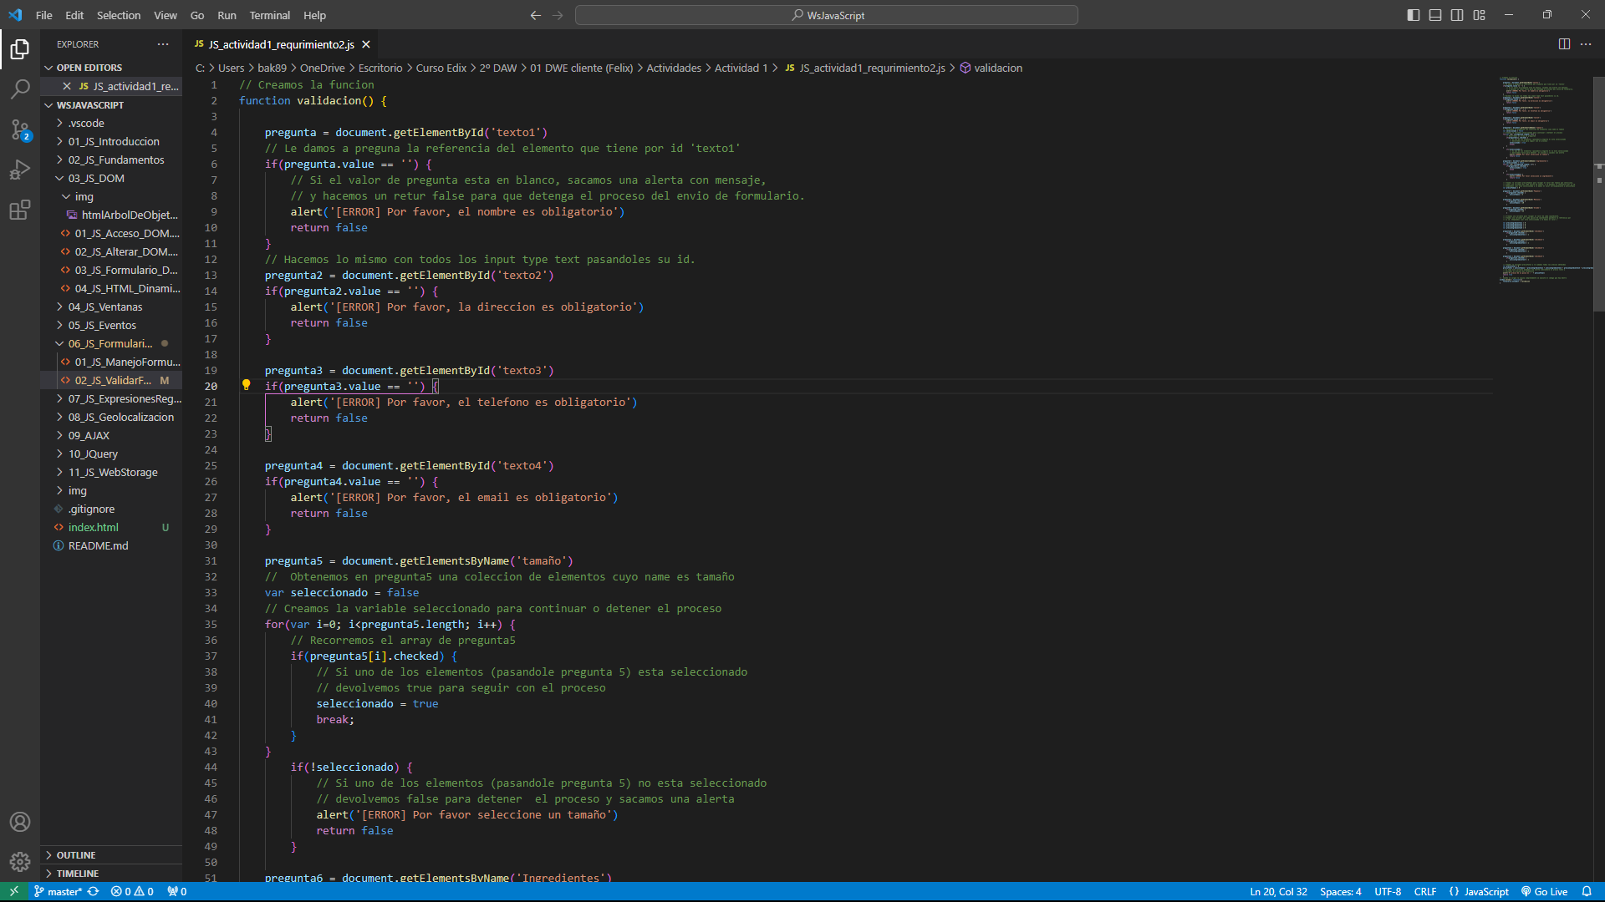
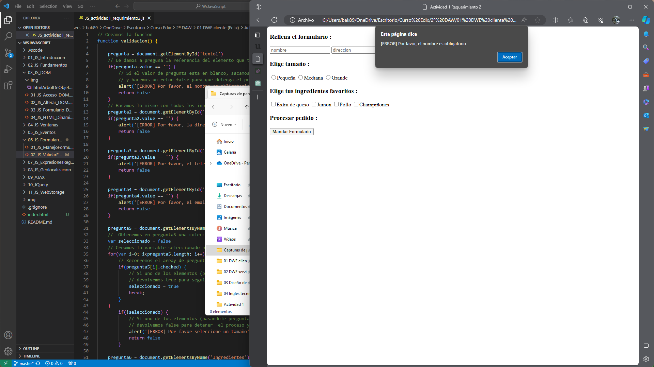
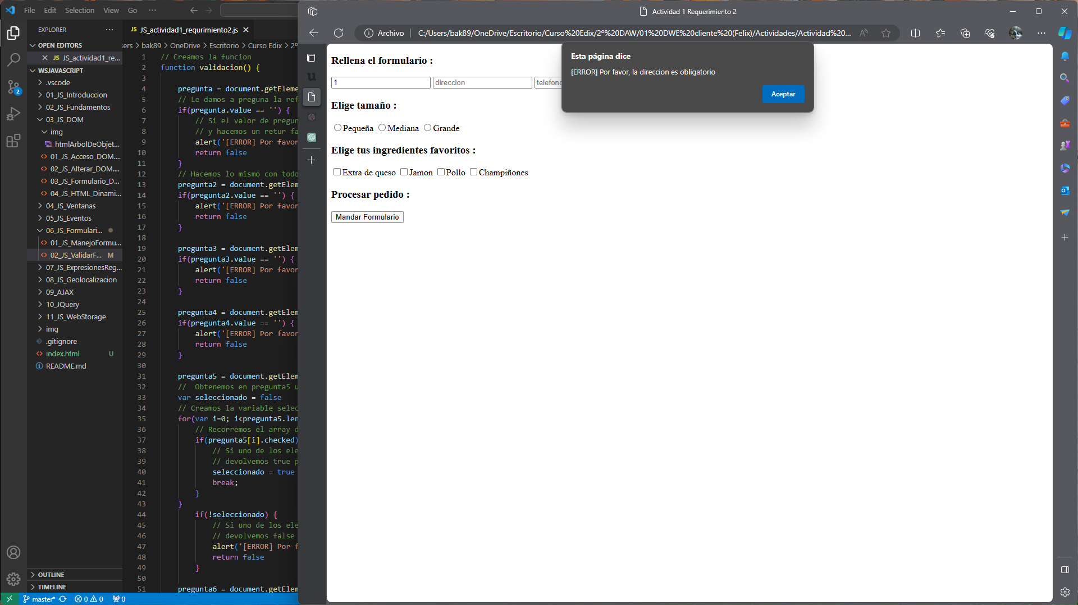
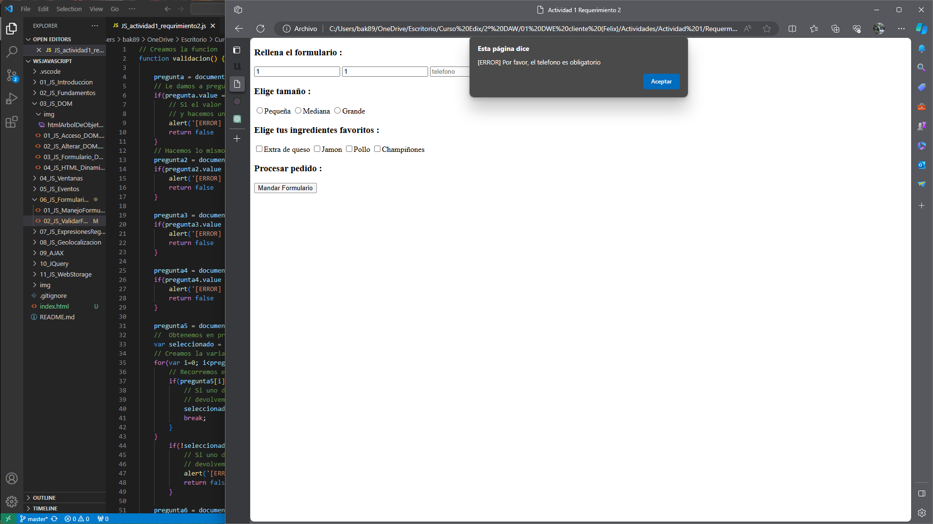
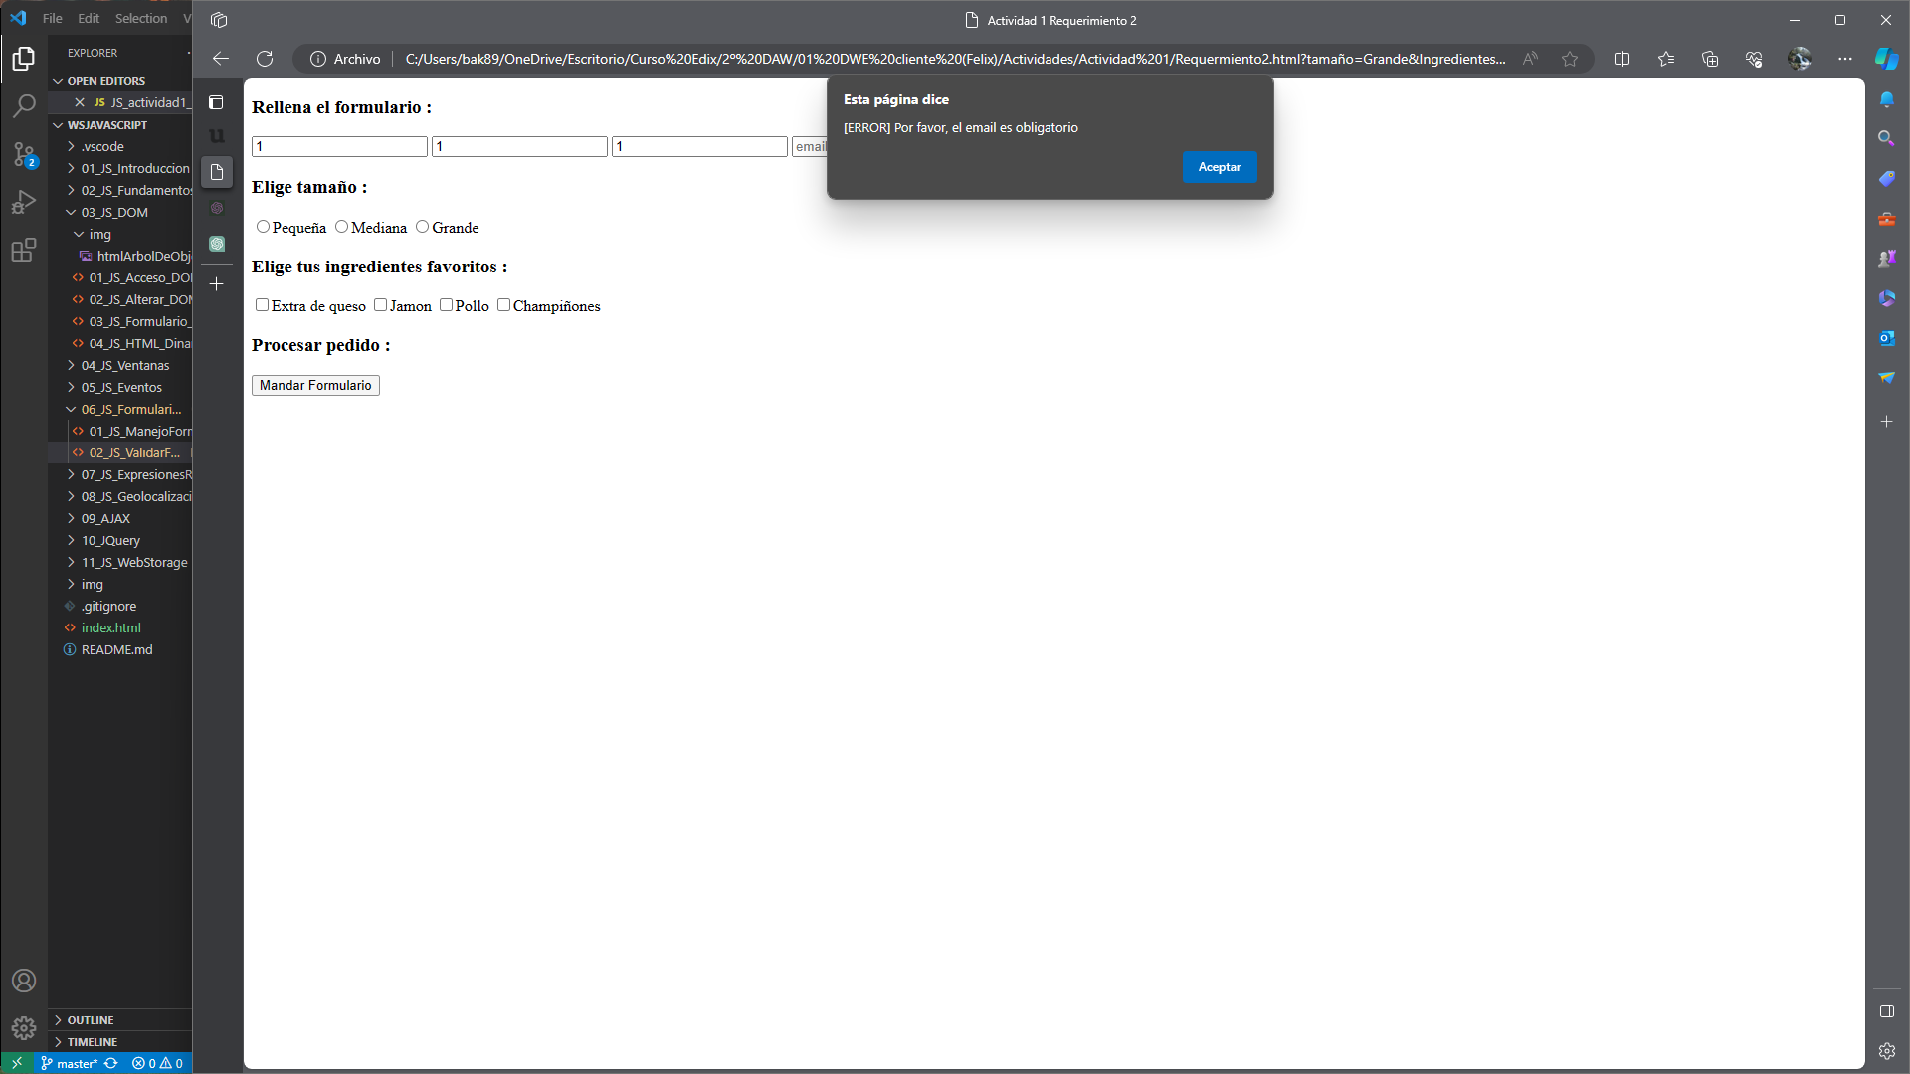
Requerimiento 2:
Creamos la función validación y empezamos haciendo las validaciones de los tipo text, que tienen que ir obligatoriamente con texto en ellos.
Aquí las captura de los 4 y su funcionamiento cuando no se rellenan los campo

Slide 6
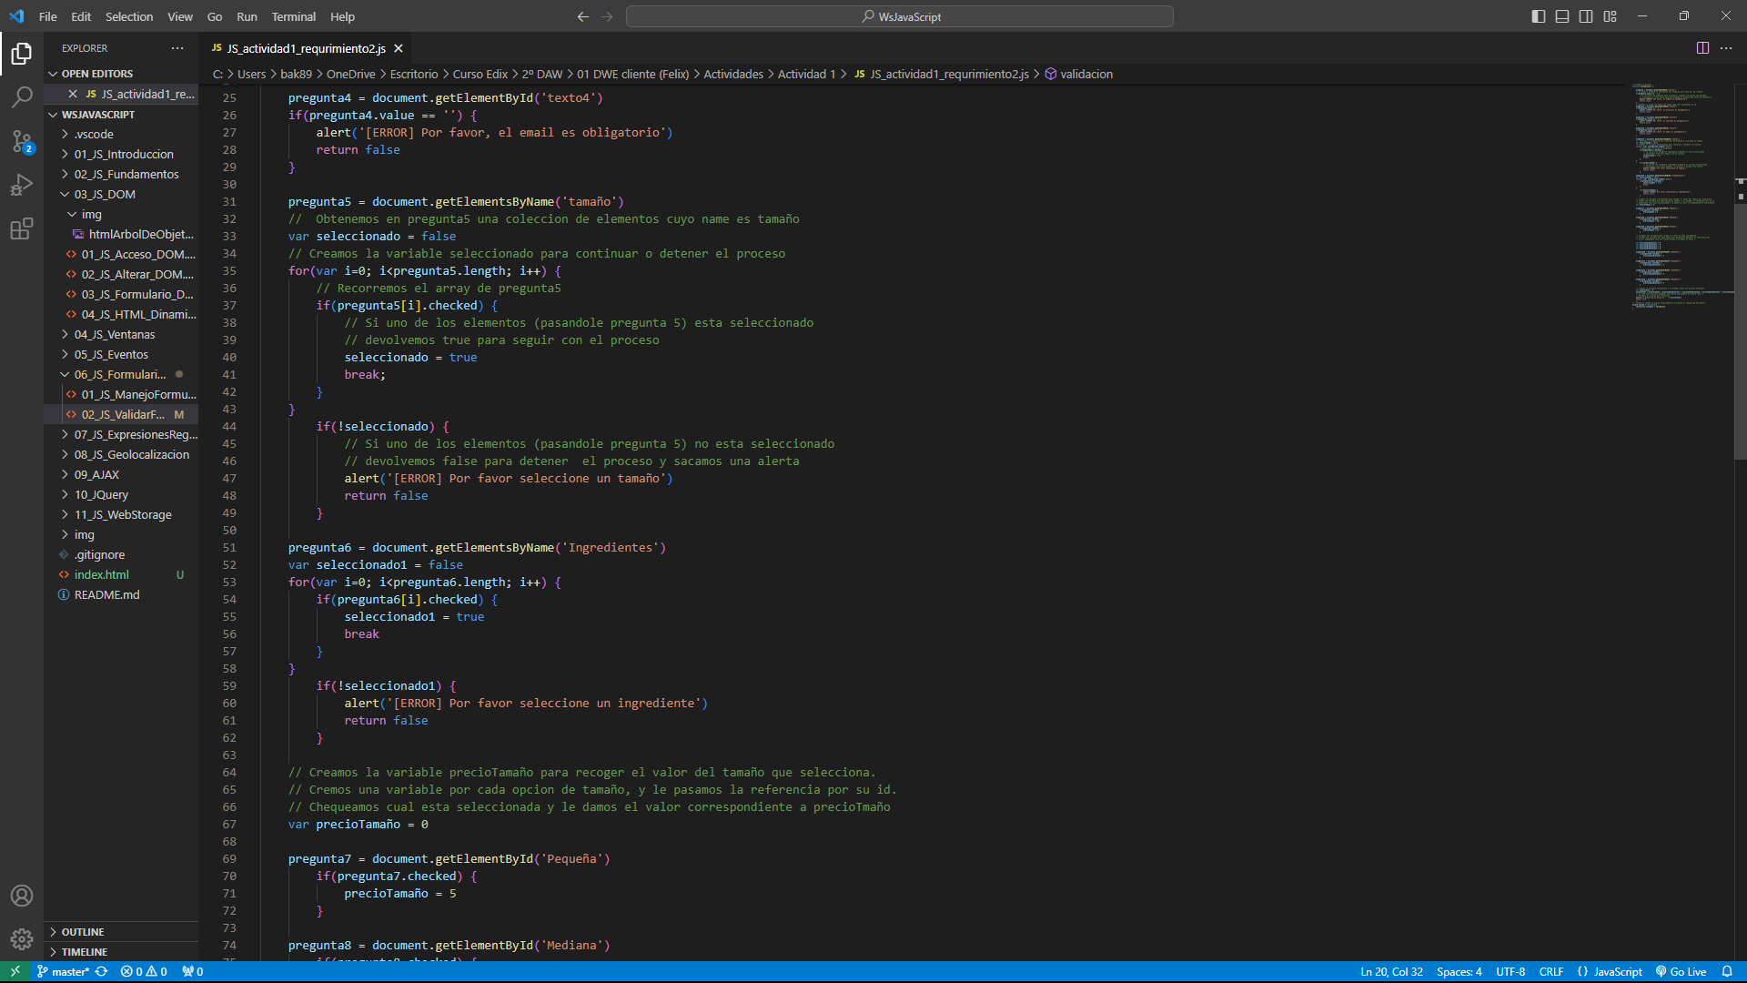
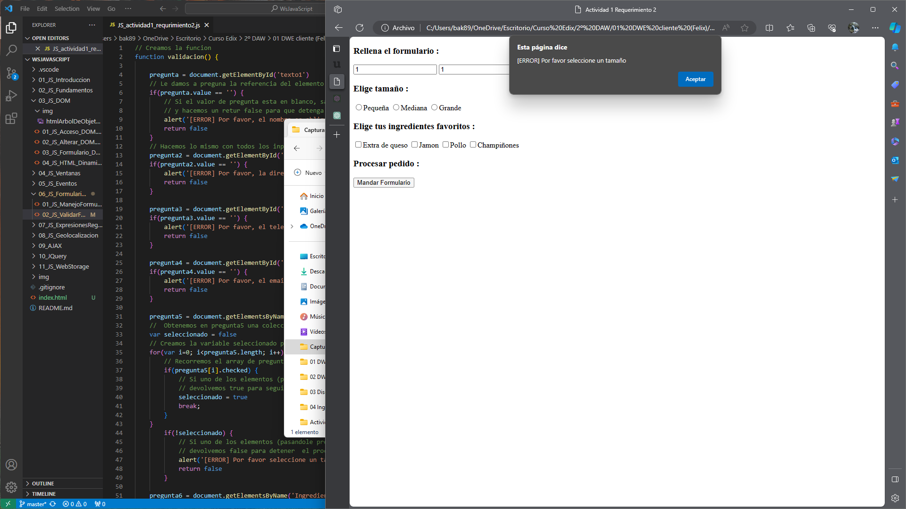

Aquí está el código de las validaciones de selección de tamaños e ingredientes, que por lo menos tiene que haber uno. Y a continuación las capturas de su comportamiento cuando falla.

Slide 7
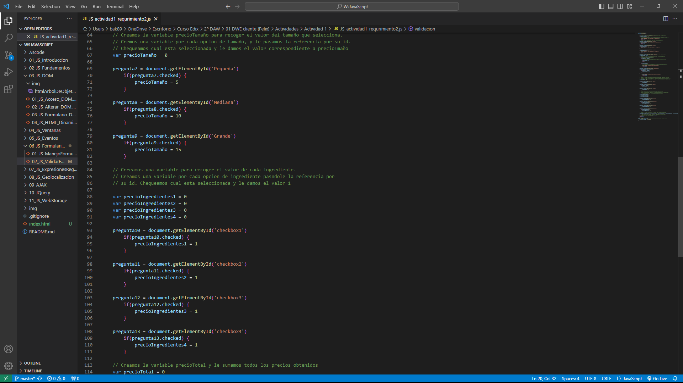
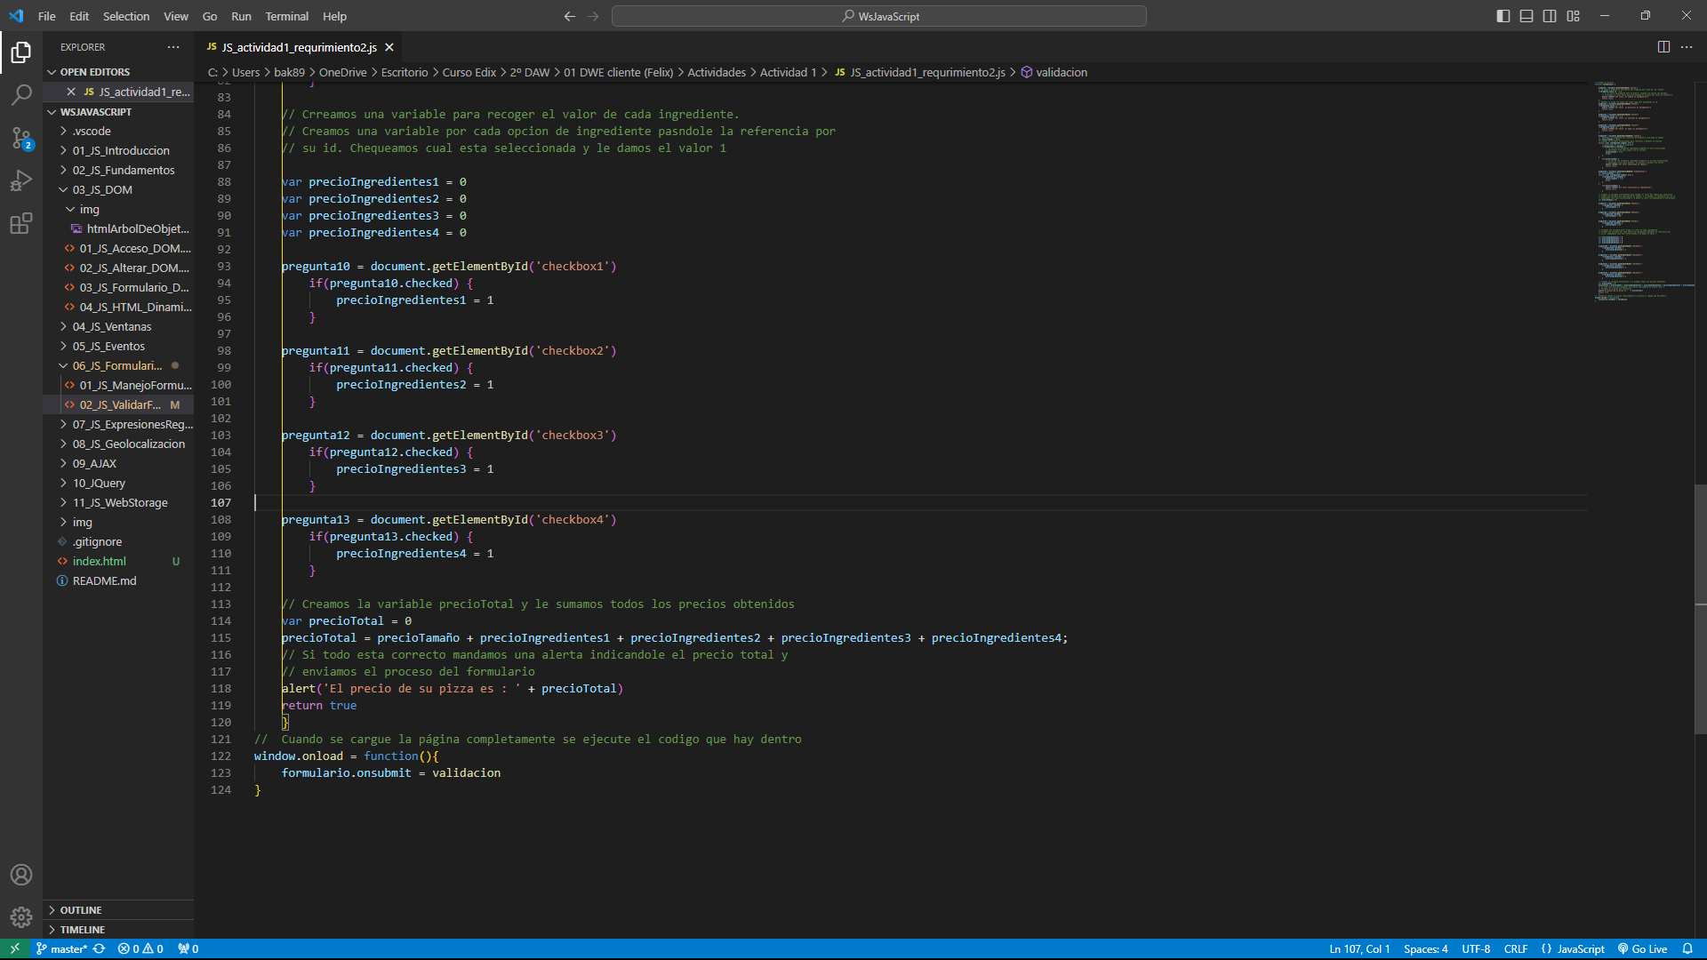
Código para calcular el total del precio y sacarlo por alerta.

Slide 8



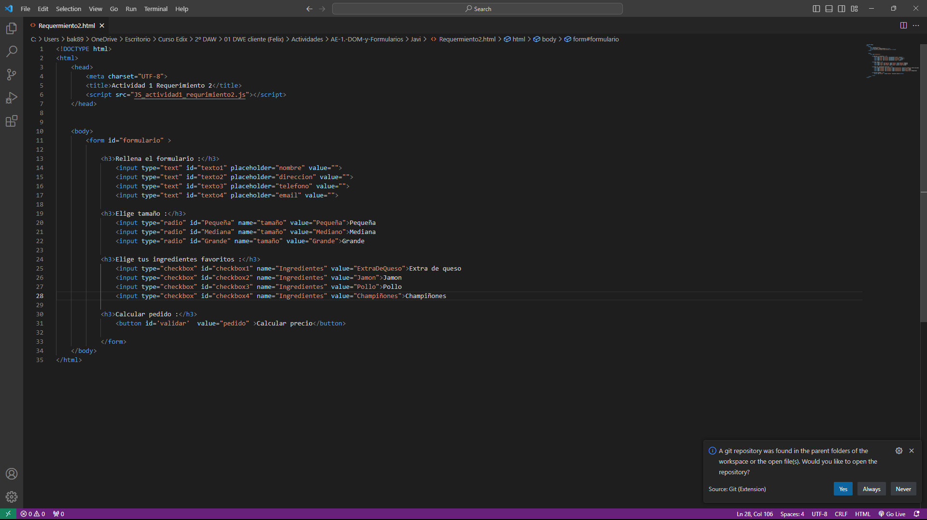
Capturas del correcto funcionamiento del cálculo total, y también una comprobación de que todos las diferentes opciones marcadas funcionan
Sin envío al servidor

